Slide 1
Средневековая европейская притча
«Предназначение овец — давать молоко и шерсть, быков — пахать землю, псов — защищать овец и быков от волков. Бог хранит их, коли каждый вид сих животных исполняет свой долг. Так же и сословия учинил он, дабы несли различные службы в этом мире. Он установил одним... молиться за других, чтобы они, исполненные доброты, подобно овцам, наставляли людей, питая их молоком проповеди, и внушали им горячую любовь к Богу руном доброго примера. Он установил другим, чтобы они, подобно быкам, обеспечивали жизнь себе и другим. Наконец, третьим установил он, как собакам, проявлять силу в необходимых пределах, как от волков защищая тех, кто молится и пашет землю».

Slide 2
«Феодальное общество в период расцвета средневековья»
Новое устройство общества
Сеньоры и вассалы. Вассальная пирамида
В рыцарском замке

Slide 3
Средневековая европейская притча
«Предназначение овец — давать молоко и шерсть, быков — пахать землю, псов — защищать овец и быков от волков. Бог хранит их, коли каждый вид сих животных исполняет свой долг. Так же и сословия учинил он, дабы несли различные службы в этом мире. Он установил одним... молиться за других, чтобы они, исполненные доброты, подобно овцам, наставляли людей, питая их молоком проповеди, и внушали им горячую любовь к Богу руном доброго примера. Он установил другим, чтобы они, подобно быкам, обеспечивали жизнь себе и другим. Наконец, третьим установил он, как собакам, проявлять силу в необходимых пределах, как от волков защищая тех, кто молится и пашет землю».

Slide 4
Сословия – большие группы людей, которые отличаются друг от друга закрепленными за ними правами и обязанностями, передающимися по наследству

Slide 5
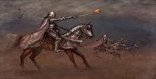
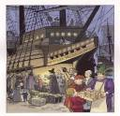
Свободный крестьянин, рыцарь, монах, зависимый крестьянин, священник, ремесленник, граф.
Средневековое общество | Состав
«Молящиеся»
«Сражающиеся»
«Трудящиеся»

Slide 6
Сословия
Средневековое общество | Состав
«Молящиеся» | Священники и монахи
«Сражающиеся» | Рыцари
«Трудящиеся» | Крестьяне, ремесленники, купцы и торговцы

Slide 7
Феодальное общество

Slide 8
Феодальное общество
это такая форма совместного проживания людей, основу которой составляет земля, дававшаяся на определенных условиях в фактически наследственное владение

Slide 9
Феодальная лестница
король

Slide 10
Феодальная лестница
король
Герцоги и графы
Маркизы и бароны
рыцари
Однощитные рыцари

Slide 11
Взаимные обязанности вассала и сеньора
«Настал день, когда эти рыцари, с непокрытой головой преклонили колени перед сеньором, владевшим самыми непреступными крепостями страны. Они вложили свои безоружные руки в его ладони, и он сжал их в своих ладонях. Затем он воздел руки, даруя своим вассалам равенство, наделяя их честью, делая их как бы своими приемными детьми. Затем эти рыцари поклялись служить и помогать герцогу, никогда не покушаться на его жизнь, не чинить вреда его телу – и стали в силу этой клятвы его вассалами, его детьми, которые должны были вести себя по отношению к своему сеньору подобно добрым сыновьям, а он в свою очередь, обязан был доставлять им пропитание. Развлечения, обеспечивать оружием».

Slide 12
Сеньор обязан | Военная служба 40 дней в году Поддержка и покровительство Материальная помощь при посвящении сына в рыцари и замужестве дочери Наделение землей с крестьянами Участие в совете Опека семьи в случае смерти кормильца | Вассал обязан

Slide 13
Сеньор обязан | Военная служба 40 дней в году Поддержка и покровительство Материальная помощь при посвящении сына в рыцари и замужестве дочери Наделение землей с крестьянами Участие в совете Опека семьи в случае смерти кормильца | Вассал обязан

Slide 14
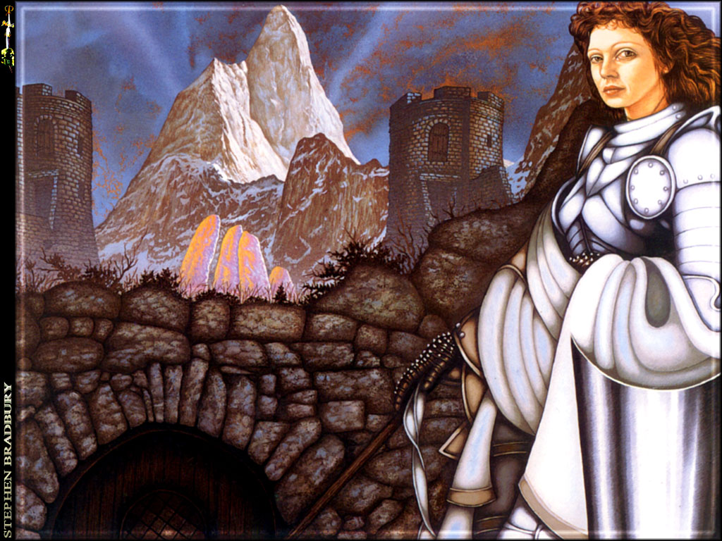
Проект "В рыцарском замке"

Slide 15
Цель проекта – подготовить и провести виртуальную экскурсию по рыцарскому замку
Создать модель замка
Помочь рыцарю собраться на турнир
Придумать и расшифровать герб рыцаря
Ознакомиться с кодексом рыцарской чести

Slide 16
Правила работы над проектом
Внимательно ознакомьтесь с инструкцией и дополнительным материалом
Распределите обязанности внутри группы, каждый должен быть задействован
Выслушивайте каждого, но не теряйте время на конфликты
Выберите участника, который будет представлять результат вашей работы в стиле экскурсовода

Slide 17
Текст с ошибками
В период позднего Средневековья зарождается феодальное общество, т.е. такая форма совместного проживания людей, при которой земля принадлежит Всем в равной степени, без всяких ограничений и условий. Вассал может дать сеньору землю, а сеньор – вассалу. Военную службу несут только члены профессиональной армии. Символом Средневековья были рыцари. Они проживали в огромных замках, которые состояли из крепостных стен, смотровых башен, центром замка был – жондон (башня для проживания крестьян). Обмундирование рыцаря было очень тяжелым, так как состояла только из двух элементов. На щите обязательно располагался герб, который рассказывал об истории всего королевства.

Slide 18
Текст с ошибками
В период позднего Средневековья зарождается феодальное общество, т.е. такая форма совместного проживания людей, при которой земля принадлежит Всем в равной степени, без всяких ограничений и условий. Вассал может дать сеньору землю, а сеньор – вассалу. Военную службу несут только члены профессиональной армии. Символом Средневековья были рыцари. Они проживали в огромных замках, которые состояли из крепостных стен, смотровых башен, центром замка был – жондон (башня для проживания крестьян). Обмундирование рыцаря было очень тяжелым, так как состояла только из двух элементов. На щите обязательно располагался герб, который рассказывал об истории всего королевства.

Slide 19
Поставь себе оценку за урок
7-9 «+» - 5 (отлично!)
4-6 «+» - 4 (хорошо.)
3«+» - 3 (удовлетворительно)
0-2«+»- 2 (плохо)

Slide 20
Всем спасибо за урок!

